Slide 1
9 – MA’RUZA.
Mavzu. Umumiy va xususiy vaziyatdagi tekisliklarning oʻzaro kesishgan chizigʻi. Toʻgʻri chiziqni umumiy vaziyatdagi tekislik bilan kesishgan nuqtasi.
Mashgʻulot rejasi:
Umumiy va xususiy vaziyatdagi tekisliklarning oʻzaro kesishgan chizigʻini chizish;
Toʻgʻri chiziqni umumiy vaziyatdagi tekislik bilan kesishgan nuqtasini uchta bosqichlarda aniqlash.

Slide 2
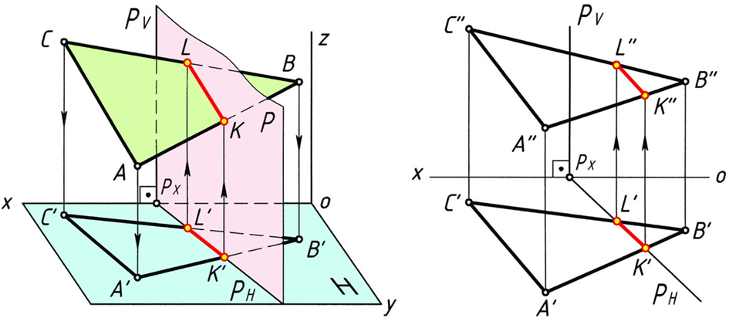
9.1. Umumiy va xususiy vaziyatdagi tekisliklarning oʻzaro kesishgan chizigʻi.
Ta’rif. Fazoda joylashgan ikki tekislik oʻzaro parallel boʻlmasa, u holda ushbu ikki tekisliklar oʻzaro kesishib bitta toʻgʻri chiziqni hosil qiladi. Ushbu toʻgʻri chiziq umumiy boʻlib, ikki tekislikka tegishli boʻladi.
1 – chizma. | 2 – chizma.

Slide 3
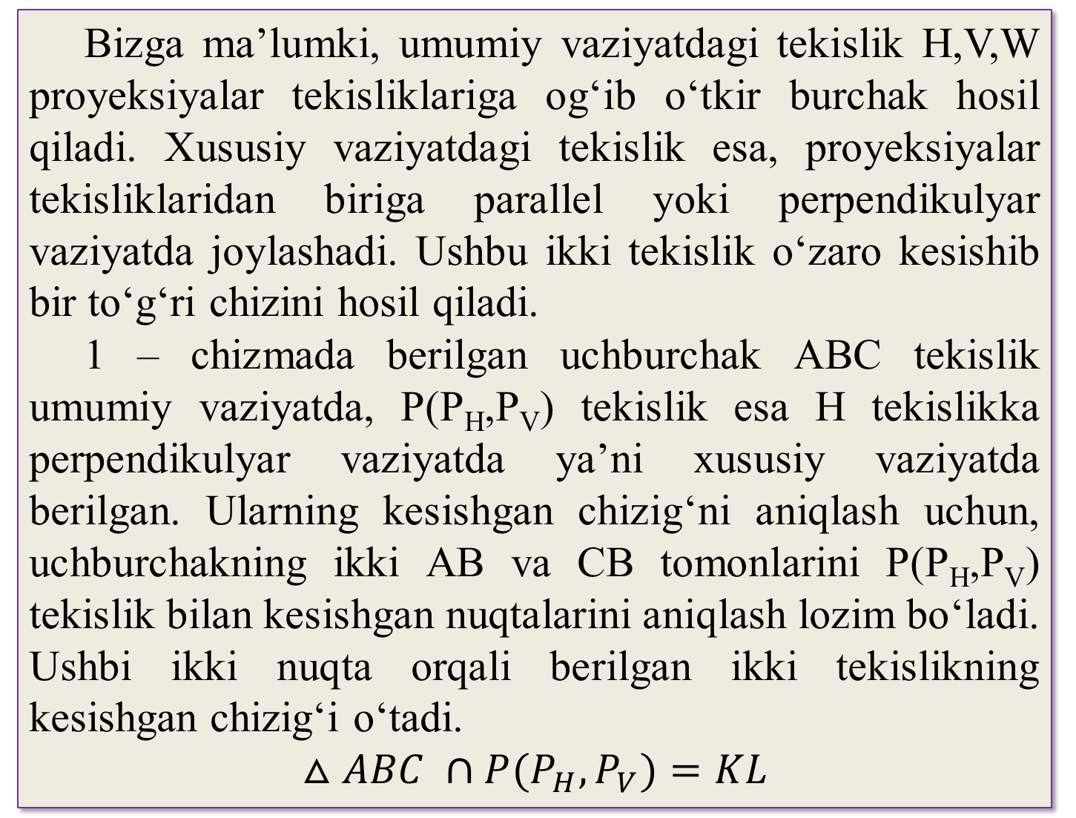
Bizgama’lumki, umumiyvaziyatdagitekislik H,V,W proyeksiyalartekisliklarigaogʻiboʻtkirburchakhosilqiladi. Xususiyvaziyatdagitekislikesa, proyeksiyalartekisliklaridanbiriga parallel yokiperpendikulyarvaziyatdajoylashadi. Ushbuikkitekislikoʻzarokesishibbirtoʻgʻrichizinihosilqiladi.
1 – chizmadaberilganuchburchak ABC tekislikumumiyvaziyatda, P(P_{H},P_{V}) tekislikesa H tekislikkaperpendikulyarvaziyatdaya’nixususiyvaziyatdaberilgan. Ularningkesishganchizigʻnianiqlashuchun, uchburchakningikki AB va CB tomonlarini P(P_{H},P_{V}) tekislikbilankesishgannuqtalarinianiqlashlozimboʻladi. Ushbiikkinuqtaorqaliberilganikkitekislikningkesishganchizigʻioʻtadi.
$$△ABC ∩{P(P}_{H},P_{V})=KL$$

Slide 4
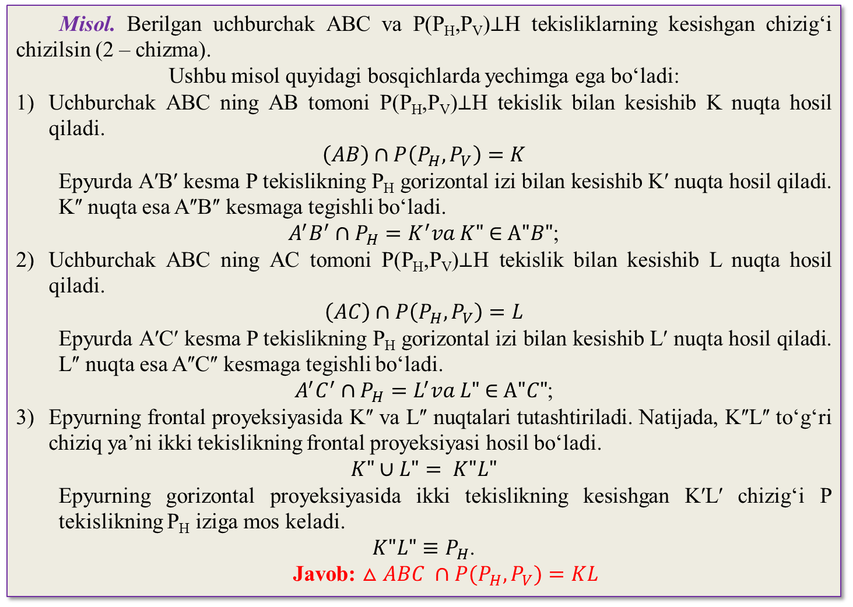
Misol.Berilganuchburchak ABC va P(P_{H},P_{V})$⊥$H tekisliklarningkesishganchizigʻichizilsin (2 – chizma).
Ushbumisolquyidagibosqichlardayechimgaegaboʻladi:
Uchburchak ABC ning AB tomoniP(P_{H},P_{V})$⊥$H tekislikbilankesishib K nuqtahosilqiladi.
$$\left(AB\right)∩P\left(P_{H},P_{V}\right)=K$$
Epyurda AʹBʹ kesma P tekislikning P_{H}gorizontalizibilankesishib Kʹ nuqtahosilqiladi. Kʺ nuqtaesa AʺBʺ kesmagategishliboʻladi.
$A^{′}B^{′}∩P_{H}=K^{′}va K" \text{∈ }\text{A}"B"$;
Uchburchak ABC ning AC tomoniP(P_{H},P_{V})$⊥$H tekislikbilankesishib L nuqtahosilqiladi.
$$\left(AC\right)∩P\left(P_{H},P_{V}\right)=L$$
Epyurda AʹCʹ kesma P tekislikning P_{H}gorizontalizibilankesishib Lʹ nuqtahosilqiladi. Lʺ nuqtaesa AʺCʺ kesmagategishliboʻladi.
$A^{′}C^{′}∩P_{H}=L^{′}va L" \text{∈ }\text{A}"C"$;
Epyurning frontal proyeksiyasida Kʺ va Lʺ nuqtalaritutashtiriladi. Natijada, KʺLʺ toʻgʻrichiziqya’niikkitekislikning frontal proyeksiyasihosilboʻladi.
$$K"∪L"= K"L"$$
Epyurninggorizontalproyeksiyasidaikkitekislikningkesishgan KʹLʹ chizigʻi P tekislikning P_{H}izigamoskeladi.
$K"L"≡P_{H}$.
Javob:$△ABC ∩{P(P}_{H},P_{V})=KL$

Slide 5
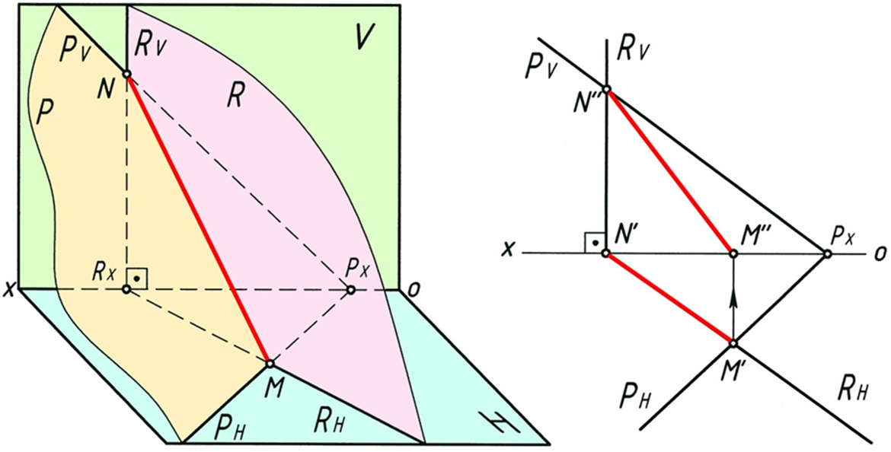
Izlari orqali berilgan ikki umumiy va xususiy vaziyatdagi tekisliklarning keshishgan chizigʻi.
Ta’rif. Agar ikki tekislik izlari orqali berilgan boʻlsa, ularning kesishgan chizigʻi mazkur tekisliklarning bir nomli izlarining kesishgan nuqtalari orqali oʻtadi.

Slide 6
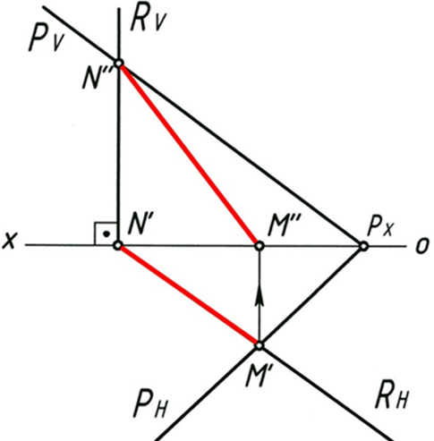
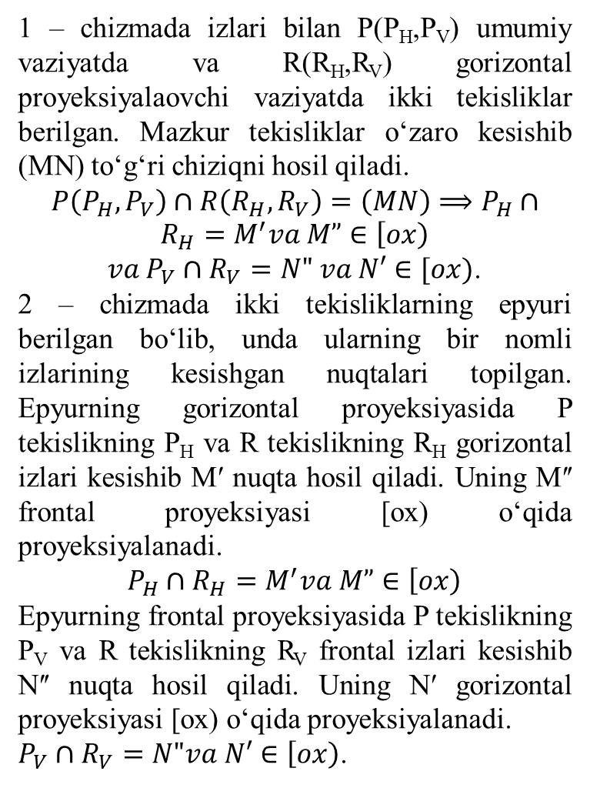
1 – chizmadaizlaribilan P(P_{H},P_{V}) umumiyvaziyatdava R(R_{H},R_{V}) gorizontalproyeksiyalaovchivaziyatdaikkitekisliklarberilgan. Mazkurtekisliklaroʻzarokesishib (MN) toʻgʻrichiziqnihosilqiladi.
$P\left(P_{H},P_{V}\right)∩R\left(R_{H},R_{V}\right)=\left(MN\right)⟹P_{H}∩R_{H}=M^{′}va$$M”∈\left[ox\right)$
$va P_{V}∩R_{V}=N" va N′∈[ox)$.
2– chizmadaikkitekisliklarningepyuriberilganboʻlib, undaularningbirnomliizlariningkesishgannuqtalaritopilgan. Epyurninggorizontalproyeksiyasida P tekislikning P_{H}va R tekislikning R_{H}gorizontalizlarikesishib Mʹ nuqtahosilqiladi. Uning Mʺ frontal proyeksiyasi [ox) oʻqidaproyeksiyalanadi.
$P_{H}∩R_{H}=M^{′}va$$M”∈\left[ox\right)$
Epyurning frontal proyeksiyasida P tekislikning P_{V}va R tekislikning R_{V} frontal izlarikesishib Nʺ nuqtahosilqiladi. Uning Nʹ gorizontalproyeksiyasi [ox) oʻqidaproyeksiyalanadi.
$P_{V}∩R_{V}=N"va$$N′∈\left[ox\right)$.

Slide 7
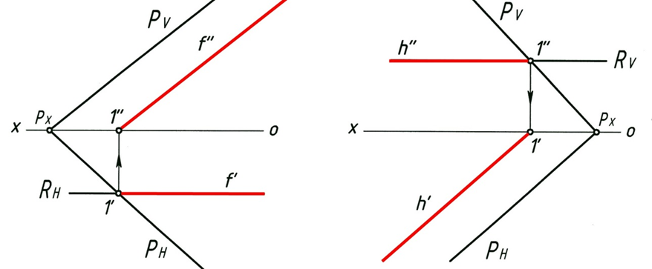
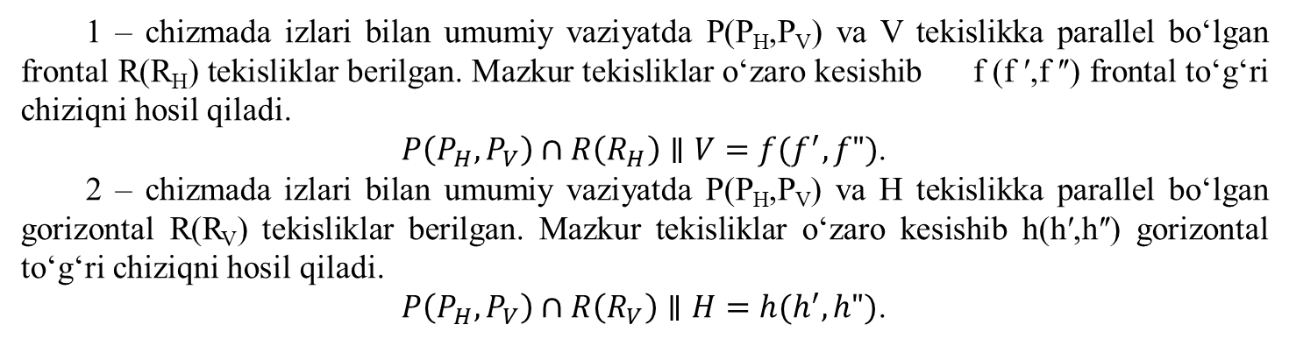
1 – chizma
2 – chizma
1 – chizmadaizlaribilanumumiyvaziyatda P(P_{H},P_{V}) va V tekislikka parallel boʻlgan frontal R(R_{H}) tekisliklarberilgan. Mazkurtekisliklaroʻzarokesishib f (f ʹ,f ʺ) frontal toʻgʻrichiziqnihosilqiladi.
$P\left(P_{H},P_{V}\right)∩R\left(R_{H}\right)∥V=f(f^{′},f")$.
2– chizmadaizlaribilanumumiyvaziyatda P(P_{H},P_{V}) va H tekislikka parallel boʻlgangorizontal R(R_{V}) tekisliklarberilgan. Mazkurtekisliklaroʻzarokesishib h(hʹ,hʺ) gorizontaltoʻgʻrichiziqnihosilqiladi.
$P\left(P_{H},P_{V}\right)∩R\left(R_{V}\right)∥H=h(h^{′},h")$.

Slide 8
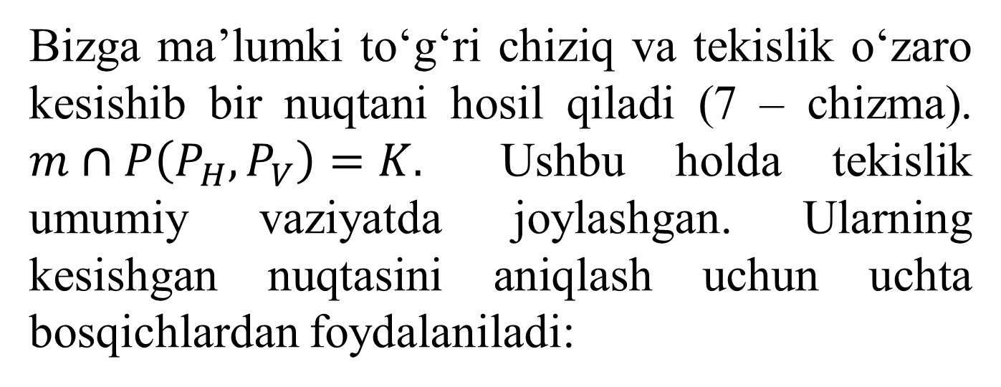
9.1. Toʻgʻri chiziqni umumiy vaziyatdagi tekislik bilan kesishgan nuqtasi.
Bizgama’lumkitoʻgʻrichiziqvatekislikoʻzarokesishibbirnuqtanihosilqiladi (7 – chizma). $m∩P\left(P_{H},P_{V}\right)=K.$Ushbuholdatekislikumumiyvaziyatdajoylashgan. Ularningkesishgannuqtasinianiqlashuchunuchtabosqichlardanfoydalaniladi:

Slide 9
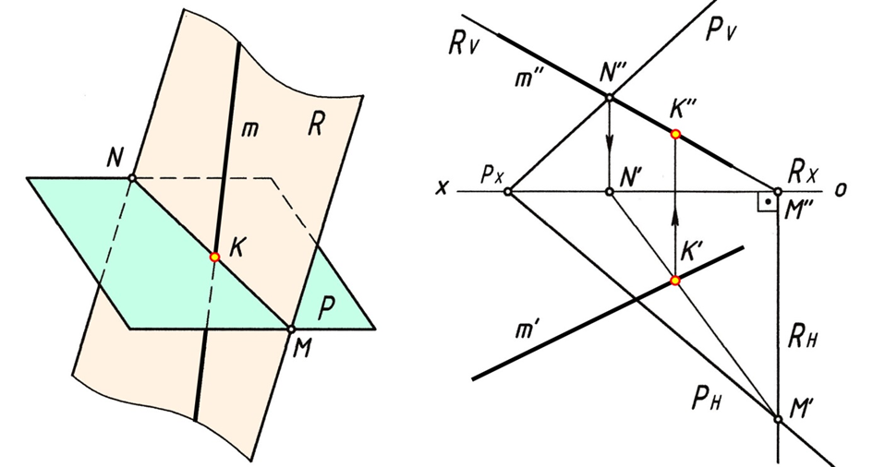
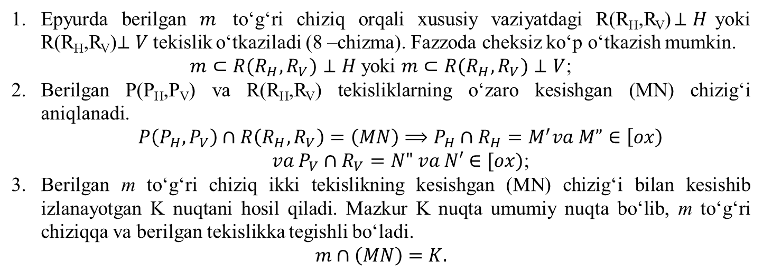
Epyurdaberilgan$m$toʻgʻrichiziqorqalixususiyvaziyatdagi R(R_{H},R_{V})$⊥H$yoki R(R_{H},R_{V})$⊥V$tekislikoʻtkaziladi (8 –chizma). Fazzodacheksizkoʻpoʻtkazishmumkin.
$m⊂R(R_{H},R_{V})⊥H$yoki$m⊂R(R_{H},R_{V})⊥V$;
Berilgan P(P_{H},P_{V}) va R(R_{H},R_{V}) tekisliklarningoʻzarokesishgan (MN) chizigʻianiqlanadi.
$P\left(P_{H},P_{V}\right)∩R\left(R_{H},R_{V}\right)=\left(MN\right)⟹P_{H}∩R_{H}=M^{′}va$$M”∈\left[ox\right)$
$va P_{V}∩R_{V}=N" va N′∈[ox)$;
Berilganmtoʻgʻrichiziqikkitekislikningkesishgan (MN) chizigʻibilankesishibizlanayotgan K nuqtanihosilqiladi. Mazkur K nuqtaumumiynuqtaboʻlib, mtoʻgʻrichiziqqavaberilgantekislikkategishliboʻladi.
$$m∩\left(MN\right)=K.$$

Slide 10

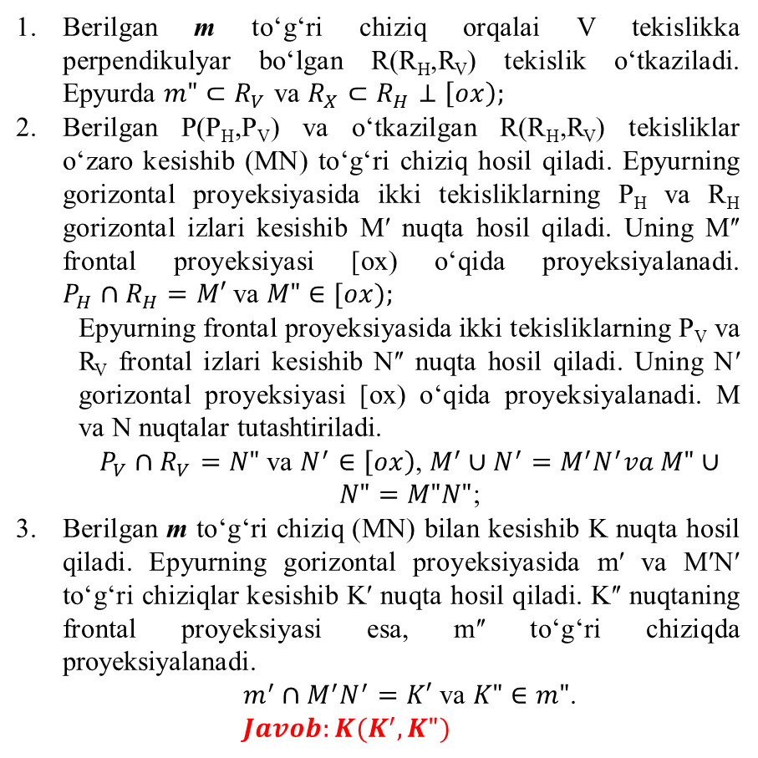
1 – misol. m toʻgʻri chiziqni umumiy vaziyatda berilgan P(P_{H},P_{V}) tekislik bilan kesishgan K nuqtasi topilsin (8 – chizma).
Berilganmtoʻgʻrichiziqorqalai V tekislikkaperpendikulyarboʻlgan R(R_{H},R_{V}) tekislikoʻtkaziladi. Epyurda$m"⊂R_{V}$va$R_{X}⊂R_{H}⊥\left[ox\right);$
Berilgan P(P_{H},P_{V}) vaoʻtkazilgan R(R_{H},R_{V}) tekisliklaroʻzarokesishib (MN) toʻgʻrichiziqhosilqiladi. Epyurninggorizontalproyeksiyasidaikkitekisliklarning P_{H}va R_{H}gorizontalizlarikesishib Mʹ nuqtahosilqiladi. Uning Mʺ frontal proyeksiyasi [ox) oʻqidaproyeksiyalanadi.$P_{H}∩R_{H}=M′$va$M"∈[ox);$
Epyurning frontal proyeksiyasidaikkitekisliklarning P_{V}va R_{V} frontal izlarikesishib Nʺ nuqtahosilqiladi. Uning Nʹ gorizontalproyeksiyasi [ox) oʻqidaproyeksiyalanadi. M va N nuqtalartutashtiriladi.
$P_{V}∩R_{V}=N"$va$N^{′}∈\left[ox\right)$, $M^{′}∪N^{′}=M^{′}N^{′}va M"∪N"=M"N"$;
Berilganmtoʻgʻrichiziq (MN) bilankesishib K nuqtahosilqiladi. Epyurninggorizontalproyeksiyasida mʹ va MʹNʹ toʻgʻrichiziqlarkesishib Kʹ nuqtahosilqiladi. Kʺ nuqtaning frontal proyeksiyasiesa, mʺ toʻgʻrichiziqdaproyeksiyalanadi.
$m^{′}∩M^{′}N^{′}=K′$va$K"∈m"$.
$$Javob:K(K^{′},K")$$

Slide 11
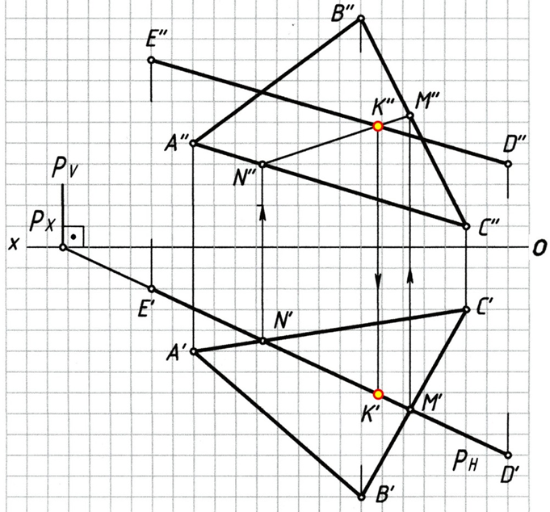
2 misol. Koordinatalari bilan A(80,25,25); B(40,60,55); C(15,15,5) uchburchak ABC va D(5,50,20); E(90,10,45) (DE) toʻgʻri chiziq berilgan. (DE) toʻgʻri chiziqni uchburchak (ABC) tekislik bilan kesishgan K nuqtasi topilsin.

Slide 12
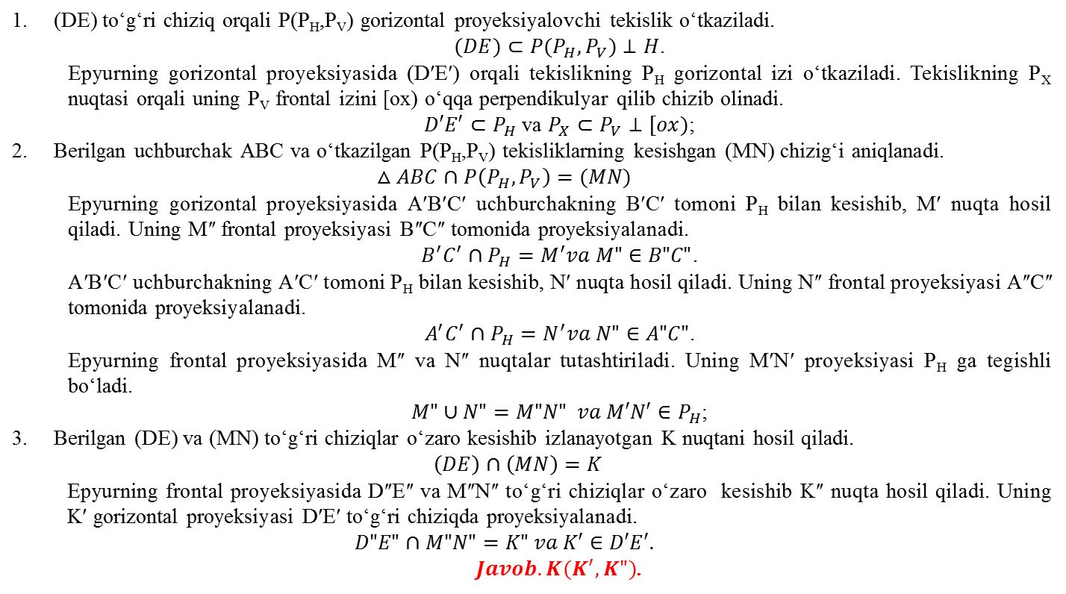
Ushbu misol quyidagi bosqichlarda yechimga ega boʻladi:
(DE) toʻgʻrichiziqorqali P(P_{H},P_{V}) gorizontalproyeksiyalovchitekislikoʻtkaziladi.
$(DE)⊂P(P_{H},P_{V})⊥H$.
Epyurninggorizontalproyeksiyasida (DʹEʹ) orqalitekislikning P_{H}gorizontalizioʻtkaziladi. Tekislikning P_{X}nuqtasiorqaliuning P_{V} frontal izini [ox) oʻqqaperpendikulyarqilibchizibolinadi.
$D′E′⊂P_{H}$va$P_{X}⊂P_{V}⊥[ox)$;
Berilganuchburchak ABC vaoʻtkazilgan P(P_{H},P_{V}) tekisliklarningkesishgan (MN) chizigʻianiqlanadi.
$$△ABC∩P\left(P_{H},P_{V}\right)=(MN)$$
Epyurninggorizontalproyeksiyasida AʹBʹCʹ uchburchakning BʹCʹ tomoni P_{H}bilankesishib, Mʹ nuqtahosilqiladi. Uning Mʺ frontal proyeksiyasi BʺCʺ tomonidaproyeksiyalanadi.
$B^{′}C^{′}∩P_{H}=M^{′}va M"∈B"C"$.
AʹBʹCʹ uchburchakning AʹCʹ tomoni P_{H}bilankesishib, Nʹ nuqtahosilqiladi. Uning Nʺ frontal proyeksiyasi AʺCʺ tomonidaproyeksiyalanadi.
$A^{′}C^{′}∩P_{H}=N^{′}va N"∈A"C"$.
Epyurning frontal proyeksiyasida Mʺ va Nʺ nuqtalartutashtiriladi. Uning MʹNʹ proyeksiyasi P_{H}gategishliboʻladi.
$M"∪N"=M"N" va M′N′∈P_{H}$;
Berilgan (DE) va (MN) toʻgʻrichiziqlaroʻzarokesishibizlanayotgan K nuqtanihosilqiladi.
$$\left(DE\right)∩\left(MN\right)=K$$
Epyurning frontal proyeksiyasida DʺEʺ va MʺNʺ toʻgʻrichiziqlaroʻzarokesishib Kʺ nuqtahosilqiladi. Uning Kʹ gorizontalproyeksiyasi DʹEʹ toʻgʻrichiziqdaproyeksiyalanadi.
$$D"E"∩M"N"=K" va K′∈D′E′.$$
$Javob. K(K^{′},K")$.

Slide 13
E’tiboringiz uchun rahmat

